Slide 1
Curs aplicativ Python An 3, semestrul 2 Curs ținut în colaborare cu firma DXC-Luxoft
Ș.l.dr.ing. Valentin Voiculescu
valentin.voiculescu@upb.ro

Slide 2
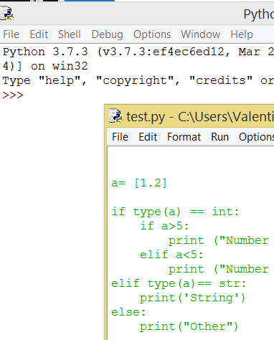
Python
Vom utiliza versiunea 3 în aplicații
Puteți rula Python direct din Linux sau printr-un IDE în sistemul vostru
Recomandarea 1 pt Python sub windows este
IDLE de pe Python.org, versiunea 3.7.5
Există alternative

Slide 3
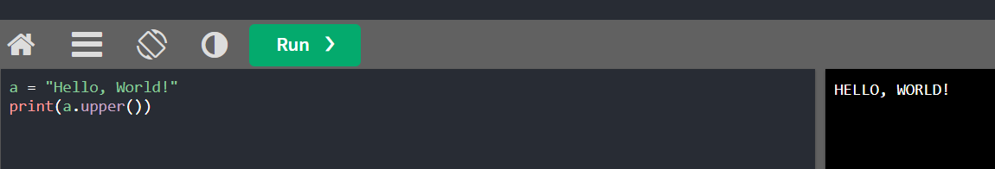
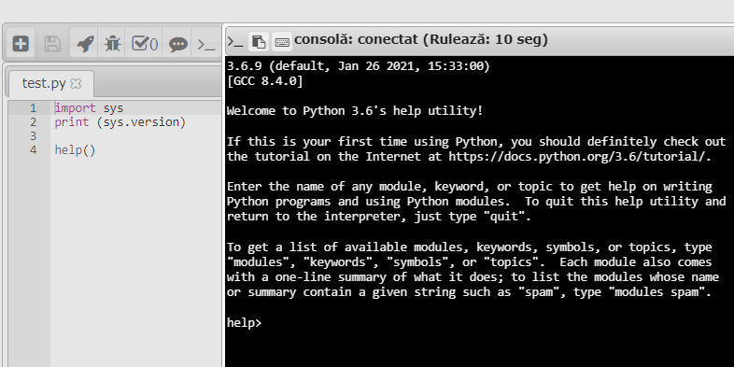
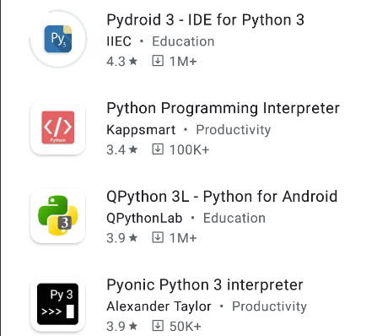
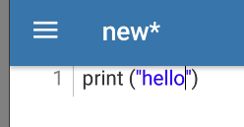
Alternative environment Python
Python în Linux / Windows
Noi vom utiliza Python IDLE
Puteți folosi ce editor / SO doriți
Variante de backup, efemere
Python în Browser
Python anywhere
W3schools – pagini tip trypython
Python CLI în Moodle
Pentru validarea rezolvărilor la teme
App IDE Python în Android
PyDroid 3, QPython 3L

Slide 4
Structură detaliată a cursului
Programa Python – vom utiliza IDLE care vine cu suita de pe Python.org
Noțiuni introductive. Instalarea Python pe Windows și/sau Linux. Utilizarea unui interpretor Python. Execuția de fișiere cu cod Python. Tipuri de date fundamentale. Mutabil/imutabil. Denumirea variabilelor. Case sensitive. Afișare. Exerciții. Structuri de date. Liste. Tupluri. Dicționare. Operatorul slice. Exerciții. Instrucțiuni de control flux de execuție. Expresii booleene. Exerciții. | Funcții. Module. Exerciții. Noțiuni de programare obiect orientată în Python. Clase. Atribute. Metode. Moștenire. Exerciții. Programare obiect orientată. Exerciții. Alte exerciții, stil ECCPR, sau tip interviu tehnic entry level junior. Majoritatea temelor de casă vor putea fi rezolvate pe platforma Moodle, sub formă de itemi VPL.

Slide 5
Curs aplicativ de Python Python – Sesiunea 1

Slide 6
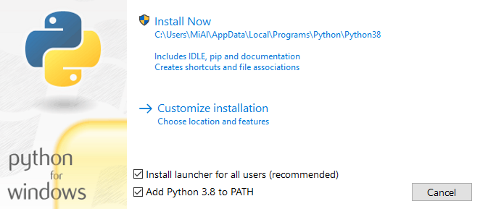
Legat de environmentul Python
Noi vom utiliza în clasă Python IDLE în Windows
Vom utiliza versiunea 3.7 în aplicații
IDLE = Mod interactiv + scriere de fișiere
La instalare nu uitați
să bifați opțiunea de a
adăuga Python la PATH
în prima fereastră a
wizard-ului de instalare

Slide 7
Legat de environmentul Python
Puteți folosi ce editor/Sistem de Operare doriți
De exemplu puteți rula Python în Linux
direct din Linux sau
printr-un IDE în sistemul vostru
Doar să aveți cele 2 moduri de lucru disponibile ca în IDLE
IDLE = Mod interactiv + scriere de fișiere
Puteți intra în modul interactiv tastând python3 într-un terminal
Și fișierul editat îl puteți rula cu python3 fisier.py în alt terminal
Sau după ce faceți fișierul executabil cu ./fisier.py
Folosind editorul preferat (în linie de comandă sau GUI) pentru editare

Slide 8
Alternative environment Python
Există alternative (dacă v-ați uitat laptopul)
VPL Python pe Moodle
Alte variante
de backup, efemere
Python în Browser
W3schools – pagini tip trypython
Python CLI în Moodle
De backup
Efemer
Pentru validarea rezolvărilor la teme
App IDE Python în Android
PyDroid 3, QPython 3L

Slide 9
Python

Slide 10
Introducere
Guido van Rossum – matematician și programator olandez
A început in 1989
http://python.org – poate fi folosit gratis, chiar și pentru produse comerciale
Limbaj de nivel înalt, interpretat, interactiv
Limbaj orientat obiect

Slide 11








Python în viața reală
Sistemul de cautare Web
100% scris in Py
Peste 400mil useri
Infrastructură
Software
Sistem de distribuire video
COMPANIES USING PYTHON
Sistem de stocare Server/Client
Limbaj oficial
Programare taskuri
Criptografie
Inteligență Artificială

Slide 12
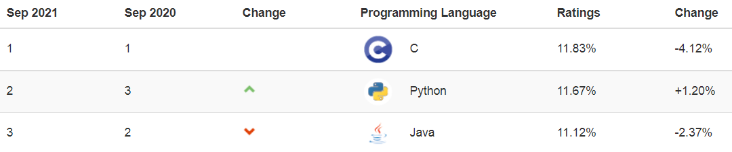
De ce Python
Foarte popular, în top 2 ca limbaje de programare
~ 2 milioane de întrebări pe stackoverflow.com
Ușor de citit, concis și clar
Foarte multă funcționalitate inclusă prin biblioteci/module care vin preinstalate
Limbaj dinamic, nivel înalt, cu mod interactiv inclus
Portabil: Windows, Linux, Mac, Android, IOS, browser

Slide 13
Versiuni de Python
Pe Linux
Versiuni diferite pentru
Python 2.x (executabil python2; manager pachete pip)
Python 3.x (executabil python3; manager pachete pip3)
Aflați care e versiunea implicită & calea de instalare cu comanda Linux ls & which (ex: ls –la `which python`)
Pe Windows
C:\Python37
Uneori în %AppData%\Local Programs\Python37
Sunt și alte versiuni de Python care rulează în .NET(IronPython) și Java Virtual Machine(Jython)

Slide 14
Utilizarea unui interpretor Python
Rulare program Python ca și fișier
Windows: din prompt CMD
Linux/Unix/MAC
Rulare prin python
python file.py
Rulare direct (necesită permisiuni de
execuție)
./file.py
Rulare din modul interactiv
Windows:
C:\Python27\python.exe C:\Scripts\script1.py
Linux/Unix:
chmod +x scripts/script1.py
python scripts/script1.py
./scripts/script1.py
Windows:
C:\Users>python.exe
Python 3.6.6 (v3.6.6:4cf1f54eb7, Jun 27 2018, 03:37:03) [MSC v.1900 64 bit (AMD64)] on win32
Type "help", "copyright", "credits" or "license" for more information.
>>>
Linux:
user@hostname:~ python
Python 3.6.0 (default, Jun 26 2018, 15:51:22)
[GCC 4.6.3] on linux
Type "help", "copyright", "credits" or "license" for more information.
>>>
>>>

Slide 15
Sintaxa de bazĂ

Slide 16
Numele entităților
Numele entităților:
Pot fi formate din litere(A-Z, a-z), cifre(0-9) și underscore(_)
Pot să înceapă doar cu litere(A-Z, a-z) și underscore(_)
Numele entităților sunt case sensitive
Variabila Test este diferită de variabila test
Convenții de denumire
Numele claselor: încep cu literă mare. ex. class Test
Toate celelalte: încep cu literă mica. eg. var = 5
Variabile protejate: încep cu un underscore. eg _protected_var = 5
Variabile private: încep cu 2 underscore-uri. eg. __private_var = 5
Built-in: încep și se termină cu 2 underscore-uri. eg. __builtin__

Slide 17
Cuvinte rezervate
Aceste cuvinte nu pot fi folosite ca și nume de variabile sau alt tip de obiecte
Orice alt nume dat unei entități poate fi suprascris
Cuvintele rezervate în Python conțin doar litere mici
and | as | assert | break | class | continue | def
del | elif | else | exec | except | finally | for
from | global | if | import | in | is | lambda
not | or | pass | print | raise | return | try
with | while | yield

Slide 18
Indentare
Indentare = număr de spații la început de rând
Toate liniile indentate cu același număr de spații formează un bloc de cod
Analog cu blocul delimitat de “{“”}” în C/C++
Numărul de spații folosit este variabil
Recomandarea PEP8 este să fie folosite 4 spații
Toate liniile care apartin unui bloc trebuie să fie indentate cu același număr de spații

Slide 19
Afișare pe ecran
var = 'Test'
print(var) # prints: Test
print("Variable value is: ",var) # prints: Variable value is: Test
# 3.6 print(f"Variable value is: {var}") # prints: Variable value is: Test
print("Variable value is: " + str(var)) # prints: Variable value is: Test
print("Variable value is: {} ".format(var)) # prints: Variable value is: Test
print('Formatting with positional and named arguments' )
print('{} {}'.format('one', 'two')) # prints: one two
print('{1} {0}'.format('one', 'two')) # prints: two one
print('Print with different line separator')
print('Text1') ; print('Text2') # prints: Text1
# Text2
print('Text1', end='') ; print('Text2') # prints: Text1Text2
print('Text1', 'Text2') # prints: Text1 Text2
print('Text1', 'Text2', sep=';') # prints: Text1;Text2

Slide 20
Organizarea codului
Comentarii: #
var = 5 # create a new variable var
# create a new variable
var = 10
Folosirea: apostrof ('), ghilimele (") și varianta triplă (''' sau """)
Variantele triple se pot folosi pentru a scrie text pe mai multe linii
var = 'a'
var = '''a
b'''
var = ''a\nb''
Instrucțiuni : este permisă o singură instrucțiune pe linie
Caracterul folosit pentru continuarea liniei (\)
Instrucțiunile aflate între [], {}, sau () nu au nevoie să folosească caracterul de continuare pentru a scrie pe mai multe linii.
; permite ca mai multe instrucțiuni să fie scrise pe aceeași linie

Slide 21
Variabile

Slide 22
Tipuri de variabile
Declararea unei variabile se realizează automat în timpul alocării unei valori
De exemplu:
>>> nr = 100 # Un integer
>>>float_nr = 1000.0 # Un float
>>>name = "John" # Un string
Se pot face asignări multiple.
>>>a=b=c=d=1
>>>a,b,c=1,2, "Test"

Slide 23
Numere
Tipul de date numeric stochează valori numerice.
Tipuri de date numerice:
int (signed integers)
float (valori floating point)
complex (numere complex)
Operațiuni numerice: +, - , /, //, *, %
În modul interactiv, ultima valoare interpretată este asignată variabilei _ (underscore)

Slide 24
String
Creare stringuri
>>>str1 = 'String 1'
>>>str2 = "String's reloaded"
Stringuri “raw” – păstrează caracterele ca atare ex. \n nu se transformă în linie nouă
Stringurile pot fi concatenate folosing operatorul + și repetate cu *
Folosing operatorul slice se pot extrage subseturi dintr-un string ( [ ] și [ : ] ). Indexarea începe de la 0 și se termină cu -1
Stringurile sunt imutabile

Slide 25
TEMĂ

Slide 26
Temă
Deschideți python.exe – IDLE și modul interactiv
Scrieți programul ‘Hello_world.py’ și rulați-l.
Asignați valoarea ‘5’ variabilei cu numele ‘try’. Afișați valoarea acestei variabile.
Asignați valoarea ‘5’ variabilei cu numele ‘@try’. Afișați valoarea acestei variabile.
Creați variabile cu următoarele valori:
"- Imi place Python! Tie?
- Da, foarte mult."
"I don't want to go home."
"He said: "No, I don't know." "
"Poti folosi # pentru a comenta o linie"
Afișați variabilele de mai sus, comentând ce reprezintă fiecare

Slide 27
Curs aplicativ de Python și Linux Python – Sesiunea 2

Slide 28
ORGANIZATORICE

Slide 29
Probleme la tema anterioară?
Deschideți python.exe – IDLE și modul interactiv
Scrieți programul ‘Hello_world.py’ și rulați-l.
Asignați valoarea ‘5’ variabilei cu numele ‘try’. Afișați valoarea acestei variabile.
Asignați valoarea ‘5’ variabilei cu numele ‘@try’. Afișați valoarea acestei variabile.
Creați variabile cu următoarele valori:
"- Imi place Python! Tie?
- Da, foarte mult."
"I don't want to go home."
"He said: "No, I don't know." "
"Poti folosi # pentru a comenta o linie"
Afișați variabilele de mai sus, comentând ce reprezintă fiecare

Slide 30
EXERCIȚII

Slide 31
Exerciții
Creați programul calculate_tax.py care calculează prețul net al unui produs, după ce au fost aplicate taxele
Creați variabile cu următoarele valori: a(3), b(3.2), c(Ionut Popescu), d(Learn)
Care este rezultatul operației a+b? Dar a+c? c+d?
Cum putem efectua cu succes operația b+c? Afișați primele 4 caractere ale rezultatului operației b+c
Care este rezultatul operației a*3? Dar d*3?
Ștergeți valoarea lui b (folosind comanda del). Ce se întâmplă dacă vreți să afișați valoarea lui b, după operația de ștergere?

Slide 32
Structuri de date

Slide 33
Lista
Crearea unei liste – valori separate prin virgule, între []
>>> l1 = [ 'abcd', 786 , 2.23, 'john', 70.2 ]
Listele pot conține elemente cu tipuri diferite.
Indexarea începe cu 0 și se termină la -1.
Operatorul slice ( [ ] sau [ : ] ) - asignare, accesare și modificare a elementelor unei liste
Listele pot fi concatenate cu + și repetate cu *
Listele sunt mutabile

Slide 34
Metodele specifice listelor
Metoda | Descriere
list.append(x) | Adăugarea unui element la sfârșitul listei; echivalent cu a[len(a):] = [x]
list.extend(L) | Extinderea unei liste prin apendarea elementelor listei L la lista dată; echivalent cu a[len(a):] = L
list.insert(i, x) | Inserarea unui element pe o anumită poziție. Primul argument reprezintă indexul în fața căruia se va insera elementul cu valoarea x. Pentru a insera la începutul listei, folosiți a.insert(0, x) a.insert(len(a), x) este echivalent cu a.append(x)
list.remove(x) | Șterge primul element din lista a cărui valoare este x. Dacă valoarea x nu există, operațiunea returnează eroare
list.pop([i]) | Șterge un element din listă de pe o poziție anume și returnează valoarea lui. Dacă nu se specifică niciun index, a.pop() va elimina ultimul element și va afișa valoarea lui.
list.index(x) | Returnează indexul primului element cu valoarea x. Returnează eroare dacă valoarea x nu există.
list.count(x) | Returnează numărul de apariții ale valorii x în listă.
list.sort(key=None, reverse=False) | Sortează elementele listei, fără să construiască o listă nouă. Funcționează doar dacă elementele listei au același tip.
list.copy() | Returnează o copie a listei (fără păstrarea referințelor)

Slide 35
Folosirea operatorului slice
l1 = ['abcd', 786, 2.23, 'john', 70.2]
print(l1[0]) # Prints first element of the list -> abcd
print(l1[1:3]) # Prints elements starting from 2nd till 3rd -> [786, 2.23]
print(l1[2:])# Prints elements starting from 3rd element -> [2.23, 'john', 70.2]
print(l1[::-1]) # Reverses the list
#Example of slice assignment:
l1[0:2] = [1, 2] # Replace some items
print(l1) # Prints [1, 2, 2.23, 'john', 70.2]
l1[0:2] = [] # Remove some items
print(l1) # Prints [2.23, 'john', 70.2]
l1[1:1] = ['insert1', 'insert2'] # Insert some items
print(l1) # Prints [2.23, 'insert1', 'insert2', 'john', 70.2]
l1[:0] = l1 # Insert a copy of itself at the beginning
print(l1) # Prints [2.23, 'insert1', 'insert2', 'john', 70.2, 2.23, 'insert1', 'insert2', 'john', 70.2]
l1[:] = [] # Clear the list
print(l1) # Prints []

Slide 36
Tupluri
Crearea unui tuplu – valori separate prin virgulă, între ()
>>>tpl = ( 'abcd', 786 , 2.23, 'john', 70.2 )
Tuplul este o listă read-only
Folosit în general în operațiuni interne

Slide 37
Dicționare
Structură de date formată din perechi cheie - valoare
Creare:
Cheie cu cheie: d = {}; d[key] = value
Compact : d = { key:value, key1:value1}
Folosind argumente keyword: d = dict(key=value,key1=value1)
Ștergere:
La nivel de cheie: del d[key] sau d.pop(key)
Cheia unui dicționar poate fi orice obiect imutabil Python: număr, string, tuplu
Valoarea poate fi orice obiect Python.
Fiecare cheie este unică la nivelul dicționarului
Dacă atribuim o nouă valoare unei chei existente, valoarea veche va fi suprascrisă

Slide 38
Metode specifice dicționarelor
Metoda | Descriere
dict.clear() | Șterge toate elementele dicționarului dict
dict.copy() | Returnează o copie a dicționarului dict
dict.fromkeys(seq[, value]) | Crează un nou dicționar pe baza cheilor din seq și atribuie valoarea value tuturor elementelor.
dict.get(key, default=None) | Returnează valoarea cheii key. Dacă această cheie nu există, returnează valoarea default
dict.items() | Returnează un obiect dict_items care conține tupluri cu perechile (cheie, valoare)
dict.keys() | Returnează un obiect dict_keys care conține cheile dicționarului
dict.setdefault(key, default=None) | Similar cu get(), dar setează dict[key]=default doar dacă cheia nu există în dict
dict.update(dict2) | Adaugă perechile dicționarului dict2 la dicționarul dict
dict.values() | Returnează un obiect dict_values care conține valorile dicționarului

Slide 39
Funcții generale
Metoda | Descriere
type(object) | Returnează tipul obiectului object
len(object) | Returnează lungimea obiectului object.
max(object) | Returnează elementul cu cea mai mare valoare. ‘object’ trebuie să fie iterabil și să conțină același tip
min(object) | Returnează elementul cu cea mai mică valoare. ‘object’ trebuie să fie iterabil și să conțină același tip
int(value, base=10) | Convertește o valoare la un integer, dacă această valoare este formată din cifre.
float(value) | Convertește o valoare la un număr real(float), dacă este o valoare formată din cifre și un punct.
str(value) | Convertește o valoare la string.
list(sequence) | Convertește o secvență într-un obiect de tip listă. list() creează o listă goală
tuple(sequence) | Convertește o secvență într-un obiect de tip tuple. tuple() creează un tuplu gol
dict(mapping) | Creează un obiect dictionary pe baza mapărilor din mapping
dir(object) | Returnează lista atributelor obiectului object

Slide 40
EXERCIȚII

Slide 41
Exerciții
Creați lista l1, care conține elementele: 'abcd', 786 , 2.23, ‘ion', 70.2
Afișați lista l1 și primul element al listei, folosind aceeași comandă print
Afișați elementele începând cu cel de-al 3-lea element
Duplicați elementele listei=> 'abcd', 786 , 2.23, ‘ion', 70.2 , 'abcd', 786 , 2.23, ‘ion', 70.2
Creați lista l2, care conține elementele: 123, 14
Creați lista l3, care conține elementele listelor l1 și l2. Modificați valoarea lui l1[1]. Afișați valorile lui l3
Creați lista l4, care conține aceleași elemente ca și l2. Modificați valoarea l2[0]. Afișați valorile lui l4.
Creati lista l5 cu 4 elemente.
Folosind operatorul slice, modificați primele 2 elemente ale listei a.î. să aibă valorile ‘1’ și ‘2’.
Inserați lista [7,7,7,7,7,7] după valoarea ‘1’
Inserați o copie a listei la începutul ei.
Ștergeți elementele listei
Creați lista l6 care conține 3 elemente - l1, l2, l5. (listă de liste)
Modificați primul element al listei l1. Afișați valoarea listei l6.
Sortați listele l1 și l2. Afișați câte elemente au cele 2 liste.

Slide 42
Exerciții
Creați tuplul t1 care conține elementele: 'abcd', 786 , 2.23, ‘ion', 70.2
Modificați primul element al tuplului
Câte elemente sunt în tuplul t1?
Creați tuplul t2 pe baza elementelor din lista l2.
Care este valoarea minimă în tuplul t1? Dar în tuplul t2?
Tuplul se poate sorta?

Slide 43
Exerciții
Creați un dicționar Român – Englez, cu 3 cuvinte.
E.x ‘carte’: ‘book’, ‘mar’:’apple’, ‘masa’:’table’
Afișați cuvintele în Română (dictionary keys). Afișați cuvintele în Engleză (dictionary values).
Care este primul cuvânt din dicționar?
Afișați traducerea cuvântului ‘carte’.
Afișați traducerea cuvântului ‘doi’.

Slide 44
TEMĂ

Slide 45
Temă
Creați un dicționar Moldovenesc – Englez, bazat pe cel Român – Englez. Acest dicționar nu va conține cuvântul ‘carte’, dar îl va avea pe ‘doi’
E.g. Dicționarul Moldovenesc – Englez va arăta așa:
‘mar’:’apple’, ‘masa’:’table’, ‘doi’:’two’
Actualizați dicționarul Român – Englez cu cheia ‘doi’.

Slide 46
Curs aplicativ de Python și Linux Python – Sesiunea 3

Slide 47
Python

Slide 48
ORGANIZATORICE

Slide 49
Probleme la temă?
Creați un dicționar Moldovenesc – Englez, bazat pe cel Român – Englez. Acest dicționar nu va conține cuvântul ‘carte’, dar îl va avea pe ‘doi’
E.g. Dicționarul Moldovenesc – Englez va arăta așa:
‘mar’:’apple’, ‘masa’:’table’, ‘doi’:’two’
Actualizați dicționarul Român – Englez cu cheia ‘doi’.

Slide 50
Flux de control

Slide 51
Expresii booleene
Valorile – adevărat / fals în Python
bool (x)
Se folosește ‘short circuiting’ pentru evaluarea expresiilor boolene
Adevărat (engl. True) | Fals (engl. False)
True | False
1 | 0
Numere nenule | Stringul 'None'
Stringuri care nu sunt goale (engl. non empty strings) | Stringuri goale (engl. empty strings)
Liste care nu sunt goale | Liste goale
Dicționare / tupluri / seturi care nu sunt goale | Dicționare/ tupluri / seturi care sunt goale

Slide 52
Expresii condiționale
Valorile – adevărat / fals în Python
Instrucțiune | Descriere
if | O instrucțiune if constă într-o expresie booleană urmată de un bloc de una sau mai multe instrucțiuni indentate suplimentar
if...else | O instrucțiune if poate fi urmată de o instrucțiune else, blocul de instrucțiuni din ramura else executndu-se când expresia booleană este falsă
nested if | Putem folosi instrucțiunea if sau elif în interiorul altei instrucțiuni if sau elif
Notes:
Nested = imbricat?

Slide 53
Instrucțiunea if
if are următoarea sintaxă:
if (condiții):
instrucțiune1
instrucțiune2
instrucțiune3
Doar prezența instrucțiune1 este obligatorie într-o expresie if.
Restul sunt opționale
instrucțiune3 se va executa indiferent de rezultatul evaluării expresiei condiții pentru că nu este indentată și nu este inclusă în blocul de instrucțiuni din expresia if

Slide 54
Instrucțiunea if … else
Sintaxa pentru if … else este:
if (condiții):
instrucțiune1
instrucțiune2
else:
instrucțiune3
instrucțiune3 se va executa doar dacă rezultatul evaluării expresiei condiții este fals

Slide 55
Instrucțiuni nested if
Sintaxa pentru if … elif este:
if (condiție1):
instrucțiune1
elif (condiție2):
instrucțiune2
elif (condiție3):
instrucțiune3
else:
instrucțiune4
Doar un else, număr arbitrar de elif-uri
Prezența else, elif este opțională
Expresia pe 1 linie pentru if
if (condiție): instrucțiune

Slide 56
Bucle
Tipuri de bucle în Python
Tip de buclă | Descriere
while | Repetă o instrucțiune sau un bloc de instrucțiuni până când condiția data este adevărată. Condiția se testează înaintea intrării în corpul buclei.
do..while | Repetă o instrucțiune sau un bloc de instrucțiuni până când condiția data este adevărată. Condiția se testează după intrarea în corpul buclei.
for | Execută o secvență de instrucțiuni de mai multe ori
nested loops | Putem folosi una sau mai multe bucle în interiorul oricărei alte bucle while, for , do…while
Notes:
Nested = imbricat?

Slide 57
Bucla while
while are următoarea sintaxă:
while (condiții):
instrucțiune1
instrucțiune2
Doar prezența instrucțiune1 este obligatorie într-o expresie while.
Expresia pe 1 linie pentru while
while (condiție): instrucțiune

Slide 58
Bucla for
Bucla for poate itera peste itemii oricărei secvențe (precum și string-uri sau liste)
Sintaxa buclei for este:
for variabila_de_iteratie in secventa:
instrucțiune1
instrucțiune2
Doar prezența instrucțiune1 este obligatorie într-o expresie for.
Eventualele expresii din secvență sunt evaluate înainte de a itera prin ele

Slide 59
Folosirea expresiei else cu bucle
Python permite utilizarea unei expresii else într-o buclă
Dacă else este prezent într-o buclă for, blocul lui else de instrucțiuni se execute când s-au terminat iterările prin buclă
Dacă else este prezent într-o buclă while, blocul de instrucțiuni al lui else se execută când condiția din while devine falsă

Slide 60
Bucle nested
Python permite utilizarea unei bucle în interiorul altei bucle
Sintaxa unei bucle nested for în Python este:
for variabila_de_iteratie1 in secventa1:
for variabila_de_iteratie2 in secventa2:
instrucțiune2
instrucțiune1
Sintaxa unei bucle nested while în Python este:
while condiție1:
while condiție2:
instrucțiune2
instrucțiune1
Putem pune orice fel de buclă în interiorul oricărui alt tip de buclă (de exemplu o buclă while în interiorul unei bucle for)

Slide 61
Instrucțiuni de control al buclelor
Instruciuni de control al buclelor schimbă execuția normal a secvenței
Când execuția iese dintr-un scop (engl. scope), toate obiectele automate create în acel scop sunt distruse
Următoarele tipuri de instrucțiuni de control sunt permise în Python
Instrucțiune de control | Descriere
break | Termină bucla și transferă execuția instrucțiunii de după buclă
continue | Cauzează ocolirea restului blocului de instrucțiuni din buclă, și reevaluarea condiției antecedente iterării
pass | Expresia pass se folosește în Python când sintactic este cerută o instrucțiune dar nu doriți să folosiți una explicită în codul sursă
Notes:
Nested = imbricat?
Care este cea mai buna traducere pentru “scope”? Am utilizat scop….

Slide 62
Funcții builtin folosite în bucle
Pentru mai multe detalii:
https://docs.python.org/3/library/functions.html
Metoda | Descriere
range() | Genrează o,listă de progresii artimetice. Folosită pentru iterarea peste o secvență de numere.
len() | Returnează lungimea oricărei secvențe (string/listă/dicționar/tuplu). Folosit pentru a itera indicia secvenței respective.
ennumerate() | La ciclarea printr-o secvență, indexul de poziție și valoarea corespunzătoare pot fi obținute simultan (similar cu combinarea range si len)
zip() | Returneazăă o listă de tupluri în care al i-lea tuplu conine al i-lea element din fiecare secvență argument. Folosit la îmbinarea a două sau mai multe expresii și ciclarea peste acestea
reversed() | Iterează peste secvență în ordine inversă
sorted() | Iterează peste secvență în mod ordonat
Notes:
range()
>>> for i in range(10):
... print(i,end=" ")
0 1 2 3 4 5 6 7 8 9
>>> for i in range(5,10):
... print(i,end=" ")
5 6 7 8 9
>>> for i in range(5,10,2):
... print(i,end=" ")
5 7 9
len()
>>> v = ["a","b","c"]
>>>len(v)
3
>>> for i in range(len(v)):
... print(i,v[i])
0 a
1 b
2 c
enumerate()
>>> for i,val in enumerate(['a','b','c']):
... print(i, val)
0 a
1 b
2 c
zip()
>>> a = (a','b','c‘)
>>> b = (1,2,3)
>>> for i,j in zip(a,b):
... print i, j
a 1
b 2
c 3
reversed()
>>> for i in reversed(a)):
... print i
c
b
a
sorted()
>>> basket = ['apple', 'orange', 'apple', 'pear', 'orange', 'banana']
>>>
>>> for f in sorted(set(basket)):
... print(f)
apple
banana
orange
pear

Slide 63
EXERCIȚII

Slide 64
Exerciții
Având variabilele a, b, c, d, e, f cu valorile a(3), b('test'), c([1,2,3]), d('none'), e(None), f(0) , ce valoare returnează următoarele operații?
a or b; a and b; a and c; a and d; b or d; a and e; a and f
Creați un program care setează o valoare unei variabile. Ar trebui să afișeze următoarele:
"Numar mai mare decat 5" dacă variabila este număr și este mai mare decât 5
"String" dacă variabila este string
"Numar mai mic decat 5" dacă variabila este număr și este mai mic decât 5
"Altceva" dacă variabila nu este nici string, nici număr
Indicație! Folosiți type(var) is int
Folosind lista l1 definită anterior, afișați toate elementele listei pe o linie. Folosiți range și enumerate.
Folosing while, afișați numerele pare din intervalul 5 și 47.
Modificați programul ca să nu mai afișeze numerele 20, 24 și 36
Țineți evidența unui aprozar, folosind 2 liste – o listă cu fructe și o listă cu prețuri. Afișați stocul curent.
E.g l_fructe = ['mere', 'pere', 'nuci'] l_pret = [10, 14, 15]. Va afișa următoarele:
Mere: 10 lei/kg
Pere: 14 lei/kg
Nuci: 15 lei/kg
Modificați programul a.î. să afișați doar fructele care costă sub 14 lei kilogramul.
Notă! Numele fructelor vor fi salvate în listă folosind litere mici, dar vor fi afișate începând cu literă mare
Indicație! Folosiți funcția zip()

Slide 65
FUncȚii

Slide 66
Sintaxa funcției
Sintaxa funcției este:
def functionname( parameters ):
"function_docstring"
function_suite
return [expression]
Exemplu de apelare a funcției add():
>>> add(4,6)
10
>>>

Slide 67
Tipuri de argumente
Argumente obligatorii
Argumente opționale
Argumente de tip ‘keyword’
Argumente de dimensiune variabilă
def add(a,b): print(a+b) add(4,6) # will print 10 def add(a,b=0): print(a+b) add(4,6) # will print 10 add(4) # will print 4 add(a=4,b=6) # will print 10 add(b=6, a=4) # will print 10 add(a=4) # will print 4 add(b=6) # will raise Exception def add(*vartuple): sum = 0 for elem in vartuple: sum += elem print(sum) add(4,6) add() add(1,2,3,4,5,6)

Slide 68
Scopul variabilelor
Scopul variabilelor determină partea de program unde poate fi accesat un anume identificator
Python folosește regula LEGB (*) pentru a căuta variabilele
Variabile globale
Variabile definite în afara funcțiilor
Pot fi accesate în interiorul tuturor funcțiilor
global
Toate variabilele globale se găsesc definite aici: globals()
Variabile locale
Variabile definite în interiorul funcțiilor
Pot fi accesate doar în interiorul funcțiilor în care au fost definite
Toate variabilele locale se găsesc definite aici: locals()
(*) https://www.geeksforgeeks.org/scope-resolution-in-python-legb-rule/

Slide 69
EXERCIȚII

Slide 70
Exerciții
Creați o funcție care printează toate numerele pare dintr-un interval dat
Modificați funcția de mai sus, pentru a afișa numerele pare din intervalul 1 – 100 dacă niciun interval nu este specificat
E.g even(5,47) -> afișează numerele pare din intervalul 5, 47
even() -> afișează numerele pare din intervalul 1 – 100
Creați o funcție care returnează suma oricăror numere trimise ca argumente

Slide 71
TEMĂ

Slide 72
Temă
1. Creați o funcție care calculează prețul net al unor produse, numită ‘calculare_pret’. Formula de calcul a prețului net este pret_net + pret_net*TVA. Afișati ce returnează funcția, în următoarele situații:
Variabila TVA este definită în exteriorul funcției ‘calculare_pret’
Variabila TVA este definită și în interiorul și în exteriorul funcției ‘calculare_pret’
Variabila TVA este definită ca variabilă globală
Cum se modifică valoarea variabilei TVA după apelul funcției, în cele 3 cazuri?
2. Rezolvați, în Python, problema Campionat de Fotbal de pe Moodle. Indicație. Veți folosi input pentru citire de la tastatură (informații pe slide-ul adițional).

Slide 73
Citirea de la stdin
Python3 (*) oferă o funcție built-in pentru citirea de la “standard input” (sys.stdin) a unei linii de text
Permite afișarea unui text (prompt) înainte de operația de citire
input() returneză string, implicit
Sintaxa de utilizare este:
input ( [prompt] )
Exemplu de citire a unei valori string în var1 și a unui int în var2:
>>> var1 = input("Introduceti valoare string pentru var1: ")
Introduceti valoare string pentru var1: 5
>>> var1
'5'
>>> var2 = int(input("Introduceti valoare int pentru var2: "))
Introduceti valoare int pentru var2: 5
>>> var2
5
(*)Notă: Python2 oferea 2 funcții built-in raw_input() și input(). raw_input a devenit în Python3 input().

Slide 74
Module

Slide 75
Module
Pentru a importa module
import module1[, module2[,... moduleN]
from module_name import name1[, name2[, ... nameN]]
Un modul este căutat în următoarele locații:
Directorul curent
Fiecare director definit în variabila de sistem PYTHONPATH (sys.path)
Calea default a Python-ului (dependent de OS – pentru Unix,uzual:/usr/local/lib/python)
Orice fișier cu extensia ‘.py’ poate fi un modul Python

Slide 76
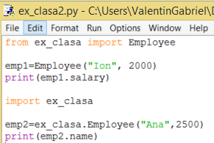
Studiu de caz la importarea de module
Pot importa ca modul un fișier python din PYTHONPATH
Utilizând numele fișierului (fără extensie) pe post de nume de modul
în particular, fișierul din are “importez” poate fi în directorul curent
Ex: Presupunem că am următoarele într-un director:
ex_clasa.py - conține o clasă Employee, cod util, de importat
ex_clasa2.py – fișier nou unde vreau să folosesc elemente din ex_clasa.py
Eu pot în ex_clasa2.py să folosesc instrucțiunea
from ex_clasa import Employee
Și în noul fișier pot utiliza direct elementul Employee
(care, în particular, este o clasă)
Sau pot utiliza import ex_clasa
import tot conținutul acelui modul/fișier Python
în noul fișier pot utiliza ex_clasa.Employee

Slide 77
Studiu de caz la importarea de module
Să zicem că doresc să aflu calea curentă în care mă aflu (⬅➔ pwd din Linux)
Vreau să folosesc getcwd() din modulul os
Am următoarele opțiuni:
Import tot modulul și specific
apartenența
import os
#trebuie specificat ca apartine lui os
print(os.getcwd())
Import tot conținutul modulului și
utilizez ca atare
from os import *
print(getcwd())
Import doar ce mă interesează și utilizez
ca atare
from os import getcwd
print(getcwd())
Import doar ce mă intereseaază și utilizez
prin alias
from os import getcwd as PWD #alias
print(PWD())

Slide 78
Clase Și obiecte

Slide 79
Terminologie POO
Clasă
Dată membră
Metodă (Funcție membră)
Variabilă de clasă
Variabile de instanță
Instanță
Instanțiere
Obiect
Moștenire
Supraîncărcarea operatorilor
Supraîncărcarea funcțiilor
Notes:
Am preferat data membră traducerii membru de date…suna mai bine

Slide 80
Definirea claselor
Sintaxa
class ClassName:
‘Documentarea clasei'
class_suite
Constructorul clasei __init__()
Metoda apelată în momentul creării unui obiect nou
Toate metodele clasei au ca prin argument obligatoriu, argumentul self
Este adăugat doar în definiția funcției. Nu va fi folosit în momentul apelului.
Pentru a crea o instanță a unei clase :
Folosiți numele clasei și pasați argumentele cerute de funcția __init__

Slide 81
Accesarea atributelor
getattr(obj, name[, default]) : returnează valoarea atributului ‘name’ pentru obiectul ‘obj’.
hasattr(obj,name) : verifică dacă obiectul ‘obj’ are atributul ‘name’
setattr(obj,name,value) : setează un atribut al unui obiect. Daca atributul nu există, unul nou este creat.
delattr(obj, name) : Șterge atributul ‘name’ pentru obiectul ‘obj’

Slide 82
Atribute builtin
__dict__ : Dicționar care conține namespace-ul clasei.
__doc__ : Documentarea clasei dacă aceasta este definită, None daca nu există
__name__: Numele clasei
__module__: Numele modulului în care este definită clasa. În modul interactiv, valoarea atributului este "__main__"
__bases__ : Un tuplu care conține clasele pe care le moștenește clasa curentă.

Slide 83
Ștergerea obiectelor
Destructorul unei clase __del__()
Metoda apelată când obiectul urmează să fie șters
Poate fi folosit pentru a șterge resurse care nu sunt gestionate de Python(non-memory)
Python curață periodic memoria, folosind sistemul de garbage collection
Garbage collector este chemat când referința unui obiect este zero sau când a fost apelată funcția del.

Slide 84
Moștenirea
Sintaxă:
class SubClassName (ParentClass1[, ParentClass2, ...]):
'Optional class documentation string'
class_suite
O clasă copil moșteneste atributele și metodele clasei părinte
O clasă copil poate suprascrie metodele și valorile atributelor clasei părinte
Constructorul clasei părinte trebuie apelat explicit, dacă se dorește
Modalități de apelare a constructorului clasei părinte:
super().__init__(parent_attr)
ParentClass1.__init__(self,parent_attr)

Slide 85
Verificarea moștenirii
Funcția booleană issubclass(sub, sup) returnează True dacă o subclasă sub este copilul clasei sup.
Funcția booleană isinstance(obj, Class) returnează True dacă obj este o instanță a clasei Class sau a unei subclase a clasei Class

Slide 86
Suprascrierea metodelor
Se pot suprascrie metodele clasei părinte, functionalități built-in, operatori
Câteva funcționalități built-in sunt ilustrate în următorul tabel
Method | Description | Example
__init__ ( self [,args...] ) | Constructor (cu argumentele optionale) | obj = className(args)
__del__( self ) | Destructor, sterge un obiect | del obj
__add__( self ) | Operatorul + | obj1 + obj2
__str__( self ) | Transforma in string sau afiseaza descrierea obiectului | str(obj)
__cmp__ ( self, x ) | Compara obiectul | cmp(obj, x)

Slide 87
Exemplu
class ItemList:
def __init__(self, name):
self.name = name
self.description = None
self.items = list()
def add_item(self, item):
self.items.append(item)
def set_items(self, items):
self.items = items
def get_items(self):
return self.items
class TodoList(ItemList):
def __init__(self, name, asignee):
# Call Super constructor(name)
super().__init__(name)
self.asignee = asignee
def __str__(self):
return "Override 'str' in TodoList class"
it1 = ItemList("Item1")
it1.add_item("t1")
print(it1.get_items())
td1 = TodoList("ToDo1","User1")
print(td1.get_items())
td1.add_item('todo1') ; print(td1.get_items())
print(str(td1)) ; print(str(it1))

Slide 88
Protejarea variabilelor
Variabile publice: attr
Variabile protejate: _attr
Accesibile din clasă și subclasele ei
Variabile private: __attr
Accesibile doar în interiorul clasei
Pot fi accesate din exteriorul clasei, folosind un nume compus: obj._className__attr

Slide 89
EXERCIȚII

Slide 90
Exerciții
Având clasa “Employee”, creați două instanțe ale acestei clase (emp1 și emp2)
Afișati valorea variabilei emp_count după ce creați fiecare instanță
Creați o metodă de update al salariului.
Adăugați suport pentru managementul taskurilor
Funcție pentru adaugare/modificare a unui task atribuit unui angajat
Afișati taskurile care au un anumit status dat ca argument: display_task(status)
Indicație: Folosiți un dicționar pentru a salva asocierea task – status (*).
(*) Notă: În proiecte IT, statusul unui task poate fi New (a fost creat dar nu e alocat nimănui), Assigned (a fost alocat unui membru din proiect pentru rezolvare), Resolved (a fost rezolvat), Deprecated (nu a fost rezolvat dar nu mai e nici de actualitate). Există și alte tipuri de status.
class Employee: """Common base class for all employees""" emp_count = 0 def __init__(self, name, salary): self.name = name self.salary = salary Employee.emp_count += 1 def display_emp_count(self): "Displays the number of employees" print(f"Total number of employee(s) is {Employee.emp_count}") def display_employee(self): print("Name : ", self.name, ", Salary: ", self.salary)

Slide 91
Temă
Creați o clasă care va moșteni clasa Employee – clasa Manager.
Numarul de obiecte create din clasa Manger va fi păstrat în variabila de clasă mgr_count
Constructorul clasei va avea 3 argumente: name, salary si departament
În clasa Manager, modificați metoda ‘display_employee’ a.î. să afișeze doar numele angajatului.
În clasa Manager, creați metoda ‘display_manager’ care afișează departamentele căruia îi este asignat
Creați 2 obiecte ale clasei Manager. Apelați metoda ‘display_employee’ pentru ambele obiecte din clasa Manager și pentru obiectele din clasa Employee.
Afișați valoarea atributului emp_count pentru o instanță a clasei Employee și pentru una a clasei Manager.
Cum se modifică această valoare dacă ștergem unul dintre obiecte?
Al doilea exercițiu va fi anunțat separat

Slide 92
ALTE SCENARII AVANSATE

Slide 93
ORGANIZATORICE

Slide 94
Side topic – cum va fi la practică
O trecere în revistă a unor aspect care țin de latura birocratică
La început (înainte de începerea perioadei de practică)
Completarea convenției tripartite – Anexa2
Formularul de protecția muncii
La final
Caietul de practică
secțiunea notițelor voastre despre activitatea efectuată pe parcursul celor 360 de ore
Anexa2 – evaluare orientativă din partea tutorilor de la firmă
Anexa3 – adeverința cu calificativele celor de la firmă către voi care se înregistrează/ștampilează la firmă
Anexa4 – cu evaluarea voastră a întregului proces de practică, inclusiv în relația cu firma

Slide 95
EXCEPȚII

Slide 96
Excepții
Reprezintă modul în care Python va trata erori neașteptate din program, putând oferi indicații de depanare
O excepție reprezintă un eveniment din timpul execuției programului, care perturbă fluxul normal de execuției al instrucțiunilor
Când un program ridică o excepție, trebuie să o trateze imediat sau programul se va termina

Slide 97
Excepții
Sunt 2 feluri de excepții:
Builtin - a se vedea pentru detalii https://docs.python.org/3/library/exceptions.html
Create de programator – prin clase derivate din clasele excepțiilor builtin
O excepție este un obiect Python care reprezintă o eroare
Pentru ridicarea excepțiilor se poate folosi instrucțiunea raise
Pentru tratarea excepțiilor, se va folosi un block try
Există diferite tipuri de blocuri try:
try…except…else
try…finally

Slide 98
Blocul try … except …else
Sintaxă:
try:
Aici efectuăm instrucțiunile care pot produce excepții
except Excepție1:
Dacă apare Excepție1, atunci se execută acest bloc
else:
Dacă nu apar excepții, atunci se execută acest bloc
try:
O singură expresie try poate avea mai multe instrucțiuni except.
Poate fi util dacă blocul de instrucțiuni din zona try poate ridica diferite tipuri de excepții
except:
Poate prevedea o clauză generică de excepție, care tratează orice excepție care ar putea să apară
Nu se consideră, însă, o practică bună de programare, pentru că nu ajută programatorul să identifice sursa problemei

Slide 99
Blocul try … except …else
else:
După clauzele except se poate adăuga o clauză else.
Codul din ramura else se execută dacă codul sursă din blocul try nu ridică excepții
Pe ramura else se poate adăuga cod care nu necesită protecția ramurii try
O excepție poate avea un argument - o valoare care oferă informații adiționale despre problemă
Conținutul valorii variază în funcție de excepție
Argumentul excepției poate fi capturat într-o variabilă în clauza de excepție

Slide 100
Blocul try … finally
Sintaxă:
try:
Aici efectuăm instrucțiunile care pot produce excepții
Dacă apare o excepție la această porțiune de cod poate să nu se ajungă
finally:
Întotdeauna se execută acest bloc
Când o excepție este ridicată în blocul try, execuția intră automat pe ramura finally:
Blocul finally conține instrucțiuni care trebuie executate în orice situație, indiferent de apariția sau nu a unei excepții în ramura try
Blocul finally poate apărea alături de blocuri except-else.

Slide 101
Instrucțiunea raise
Se pot ridica excepții în mai multe feluri folosind instrucșiunea raise
Sintaxa generală pentru raise este:
raise [Exception[,args [,traceback]]]
Aici efectuăm instrucțiunile care pot produce excepții
Dacă apare o excepție la această porțiune de cod poate să nu se ajungă
finally:
Întotdeauna se execută acest bloc
Exception este tipul excepției (ex: NameError, IOError, ValueError etc).
Trebuie să fie instanța unei clase de excepție sau numele unei clase derivate din clasa Exception)
args – reprezintă o valoare a argumentului excepției
Este opțional, dacă nu este oferit implicit este None
traceback – opțional, utilizat arareori în practică, specific obiectul de traceback folosit de excepție
Dacă ridicăm o excepție codul sursă ce urmează instrucțiunii raise nu va fi executat

Slide 102
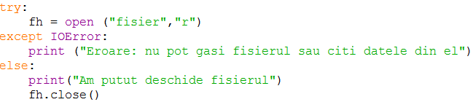
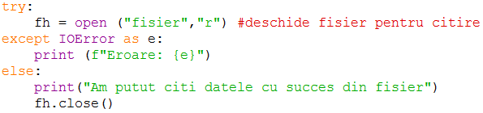
Studiu de caz pentru try…except…else
Exemplu – deschiderea pentru citire a unui fișier poate să eșueze:
Dacă “fisier” nu există în directorul curent ce se afișează?
Dar dacă deschidem un fișier existent?
Dacă tratez o singură excepție pe ramură pot folosi sintaxa în care variabila urmează numelui excepției în instrucțiunea except:

Slide 103
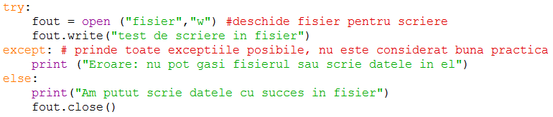
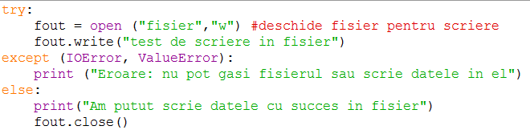
Studiu de caz pentru try…except…else
Exemplu – Similar, deschiderea pentru scriere într-un fișier poate să eșueze:
Cu o ramură generică pentru tratarea oricăror excepțiilor (nerecomandat)
Preferabil – precizare explicită a excepției (excepțiilor) tratate pe ramură

Slide 104
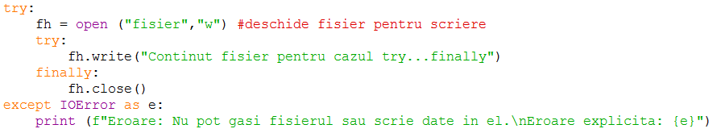

Studiu de caz
Exemplu – pentru try - finally.
Exemplu pentru raise

Slide 105
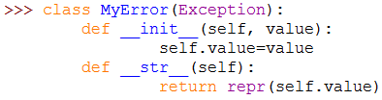
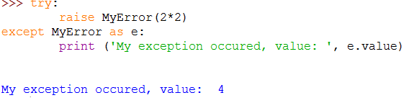

Studiu de caz – implementarea unei excepții
Implementarea unei excepții denumite myError prin derivarea din clasa Exception.

Slide 106
EXERCIȚII

Slide 107
Exerciții
Folosind try/except, deschideți un fișier care deja există
Folosind try/except, deschideți un fișier care nu există, pentru citire
Folosind try/except, deschideți un fișier, citiți-i conținutul și:
tratați cât mai multe excepții posibil.

Slide 108
SETURI

Slide 109
Setul
Crearea unui set
Prin utilizarea set() – modalitatea recomandată
>>> s1 = set([ 'abcd', 786 , 2.23, 'john', 70.2 ])
valori separate prin virgule, între {}, doar dacă precizez cel puțin 1 valoare
>>> s2 = { 'abcd', 786 , 2.23, 'john', 70.2 }
OBS: dicționarul este cel inițializat cu acolade goale d1 = {} !!!
Setul stochează valori
Fără a avea aceeași valoare de mai multe ori
Ordinea de la inițializare poate să difere de ordinea de la afișare
Seturile reprezintă o colecție de valori distincte (unice) imutabile care sunt neordonate

Slide 110
Adăugare în set
Adăugarea unei valori la un set se face cu add
>>> s1.add('efgh')
>>> s1
{2.23, 70.2, 'abcd', 'efgh', 786, 'john'}
Pot adăuga doar valori imutabile (precum un string sau tuplu)
Voi eșua dacă încerc să adaug o listă
>>> s1.add(['efgh'])
Traceback (most recent call last):
File "<pyshell#5>", line 1, in <module>
s1.add(['efgh'])
TypeError: unhashable type: 'list'

Slide 111
Ștergere din set
Ștergerea unei valori cu remove
>>> s1.remove('abcd')
>>> s1
{2.23, 70.2, 'efgh', 786, 'john'}
Ștergere cu discard
>>> s1.discard ('efgh')
>>> s1
{2.23, 70.2, 786, 'john'}
Ștergere cu pop - șterge elementul arbitrar din set și îl și returnează
>>> s1.pop()
2.23

Slide 112
Ștergere din set
Ștergerea unei valori cu remove
>>> s1.remove('abcd')
>>> s1
{2.23, 70.2, 'efgh', 786, 'john'}
Ștergere cu discard
>>> s1.discard ('efgh')
>>> s1
{2.23, 70.2, 786, 'john'}
Ștergere cu pop - șterge elementul arbitrar din set și îl și returnează
>>> s1.pop()
2.23

Slide 113

VĂ mulȚumesc pentru atenȚie (Întrebări?)

